Slide 1
Chapter 4 鏈結串列

Slide 2
大綱
單向鏈結串列與鏈
在C中表示鏈
鏈結堆疊與佇列
多項式
額外的串列操作
等價類
稀疏矩陣
雙向鏈結串列

Slide 3
單向鏈結串列與鏈

Slide 4
Introduction
Array
  Successive items locate a fixed distance
Disadvantage
  Data movements during insertion and deletion
  Waste space in storing n ordered lists of varying size
Possible solution
  Linked list

Slide 5
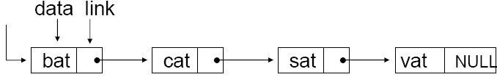
鏈結表示法
解決循序表示法引發的大量資料移動的問題。
例

Slide 6
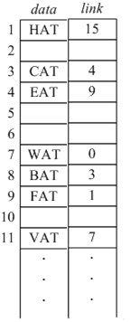
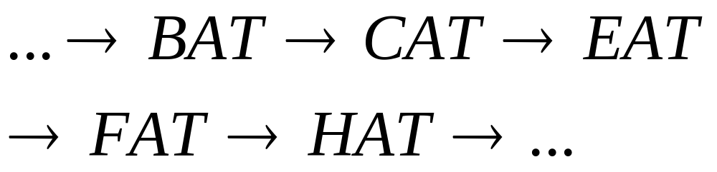
如何在FAT與HAT之間插入資料物件GAT

Slide 7
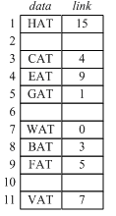
如何在FAT與HAT間插入GAT?

Slide 8
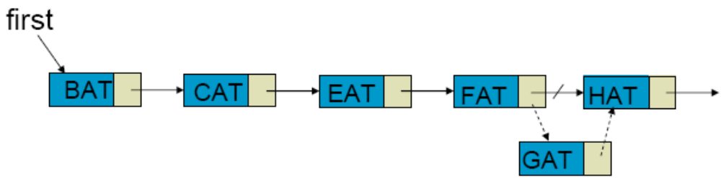
將資料加入到鏈結
如何在FAT與HAT間插入GAT?
  1.找一個未被使用的節點a。
  2.將a的data欄位設成GAT。
  3.將a的link欄位設成指向FAT的下一個節點，也就是包含HAT的節點。
  4.將包函FAT的節點的link欄位設成指向a。
a

Slide 9
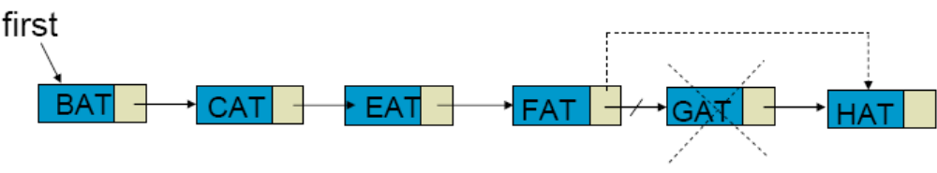
將鏈結中的資料移除

Slide 10
在C中表示鏈

Slide 11
鏈結表示法
須具備下列功能：
  1.一個機制來定義節點的結構，亦及包函哪些欄位，使用自我參考結構來完成。
  2.需要時建立新節點的方法，使用MALLOC巨集來處理。
  3.移除不需要節點的方法(free函式) 。

Slide 12
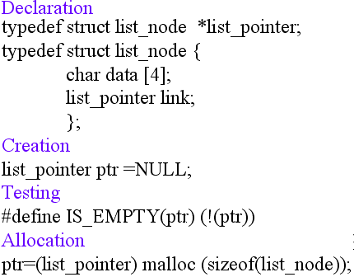
單字串列
建立空串列
測試串列內容為空的

Slide 13


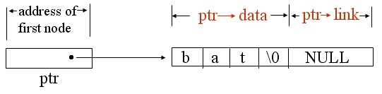
運算→為結構成員(struct member)運算，當有指向結構的指標時建議使用→運算。
取代
e是一個指向name的結構的指標
將單字bat 放入串列

Slide 14
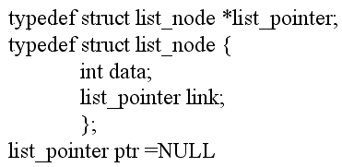
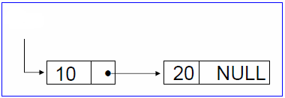
整數的雙節點鏈結串列
節點結構定義

Slide 15
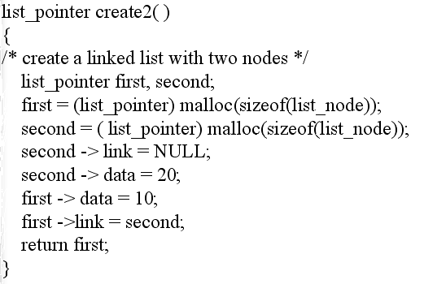
兩個節點的串列

Slide 16
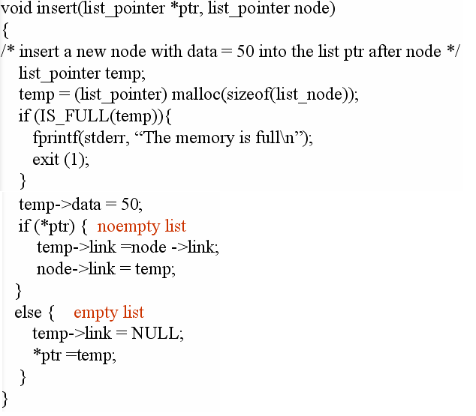
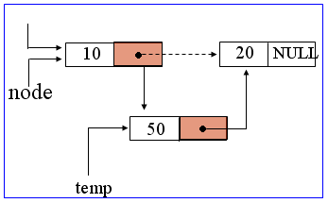
插入一個節點

Slide 17
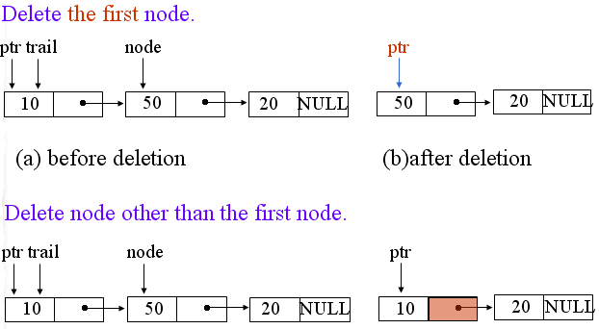
串列刪除

Slide 18
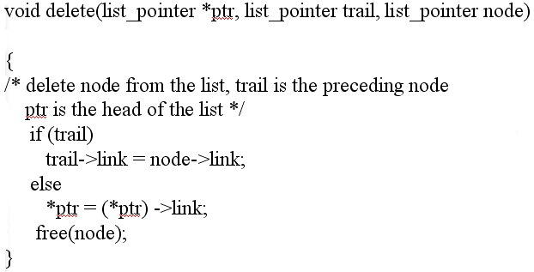
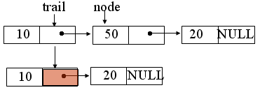

trail = NULL

Slide 19
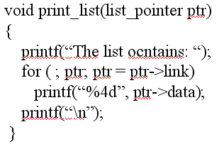
印出一個串列

Slide 20
鏈結堆疊與佇列

Slide 21
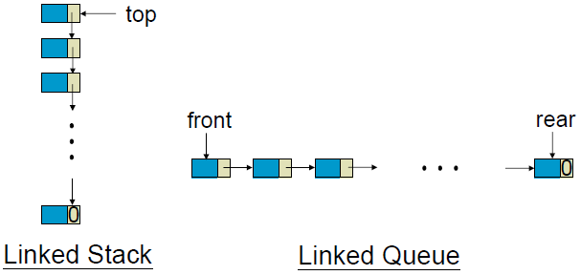

Slide 22
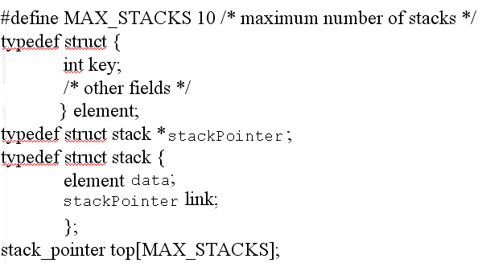
一個n ≦ MAX_STACKS的堆疊

Slide 23
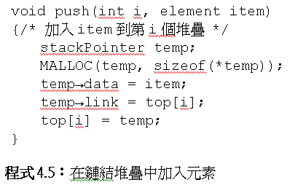
鏈結堆疊加入元素

Slide 24
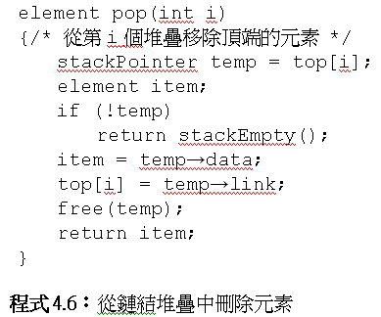
鏈結堆疊刪除元素

Slide 25
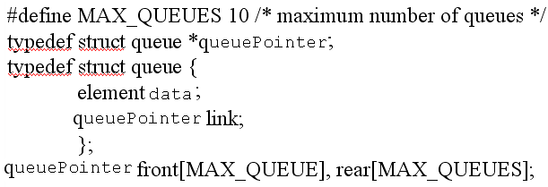
一個m ≦ MAX_QUEUES的佇列

Slide 26
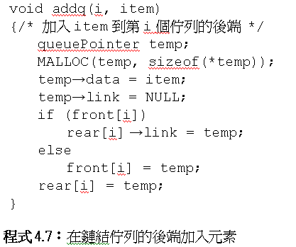
鏈結佇列後端加入元素

Slide 27
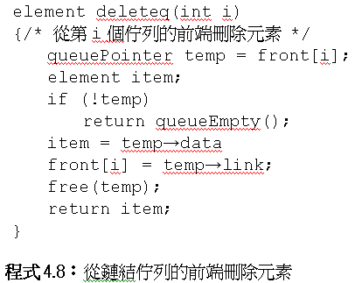
鏈結佇列前端刪除元素

Slide 28
多項式

Slide 29
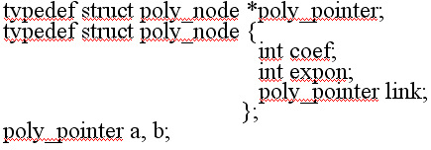

如何表示下列多項式?
宣告
→

Slide 30
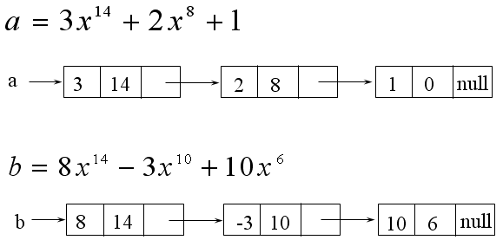
儲存多項式

Slide 31
多項式加法c=a+b運算過程
a
3 | 14
2 | 8
1 | 0 | 0
b
8 | 14
-3 | 10
10 | 6 | 0
c
11 | 14 | 0
(1)a→expon == b→expon

Slide 32
a
3 | 14
2 | 8
1 | 0 | 0
b
8 | 14
-3 | 10
10 | 6 | 0
c
11 | 14
-3 | 10
(2)a→expon ＜ b→expon
a
3 | 14
2 | 8
1 | 0 | 0
b
8 | 14
-3 | 10
10 | 6 | 0
c
11 | 14
-3 | 10
2 | 8 | 0
(3)a→expon ＞ b→expon

Slide 33
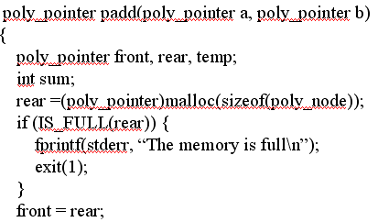
兩多項式相加

Slide 34
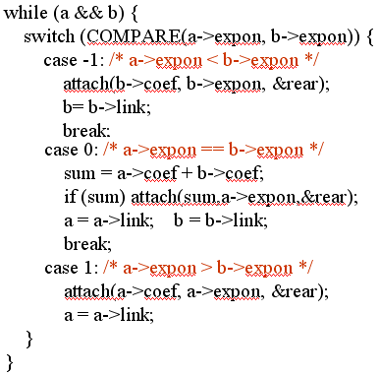
從次方來判斷

Slide 35
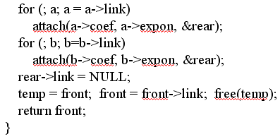


Slide 36
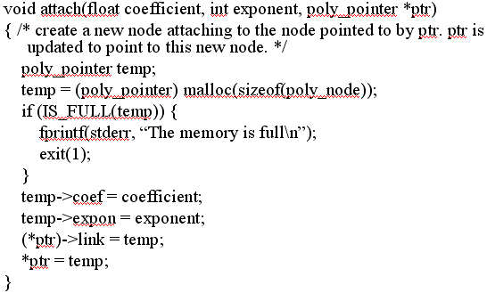
在串列尾端增加一個節點

Slide 37
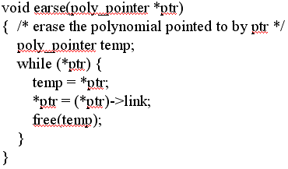
清除一個多項式
temp is used to hold a partial result.
By returning the nodes of temp, we
may use it to hold other polynomials

Slide 38
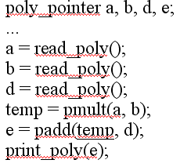
計算 的主函式寫法

Slide 39
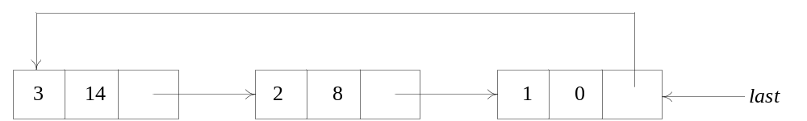
環狀串列(Circularly List)表示法
改變串列結構，使最後一個節點的鏈結欄位指向串列中的第一個節點。
之前所提及的最後一個節點有空鏈結的單向鏈結串列稱為鏈(Chain)
圖4.14：3x¹⁴ + 2x⁸ + 1的環狀串列表示法

Slide 40
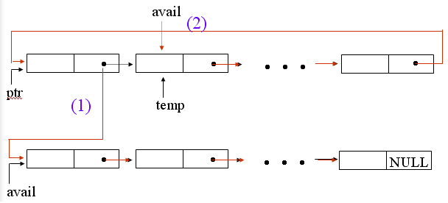
清除環狀串列
available list
僅需一定的時間內(與串列的節點數目無關)清除一個環狀串列

Slide 41
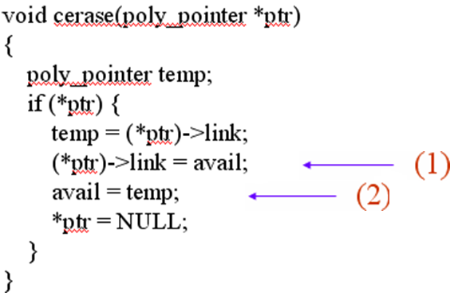

Slide 42
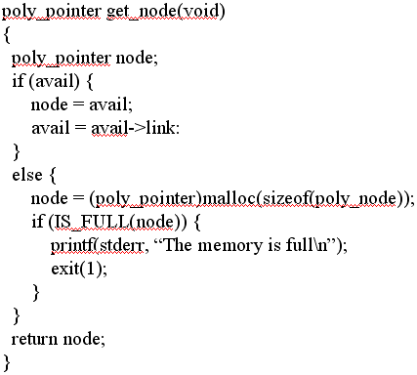
提供一可用的節點
用來取代malloc

Slide 43
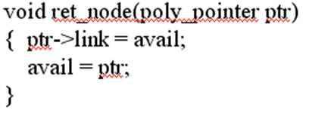
將節點釋回available串列
用來取代free

Slide 44
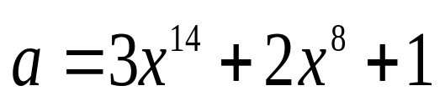
標頭節點表示法
(避免出現零多項式造成錯誤)
header
- | -
header
零多項式
- | -
3 | 14
2 | 8
1 | 0
可將標頭結點的expon欄位設成-1來簡化環狀串列的多項式相加演算法。

Slide 45
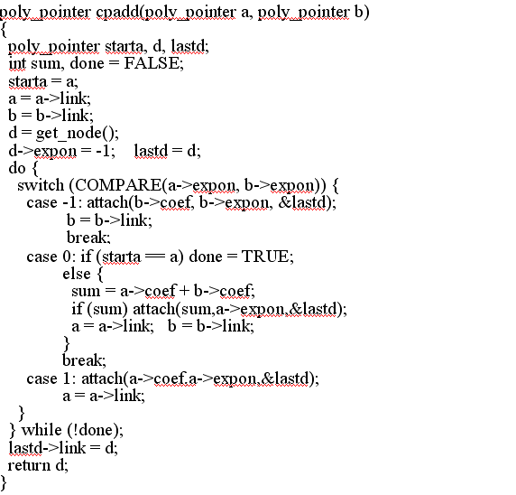

Slide 47
額外的串列操作

Slide 48
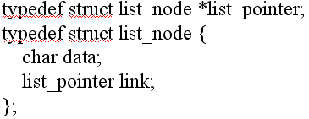
反轉一個鏈
宣告

Slide 49
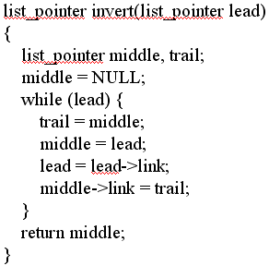
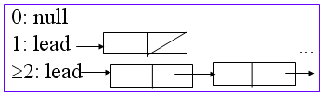
翻轉一個單項鏈結串列
將被lead所指向的串列作反轉的工作

Slide 50
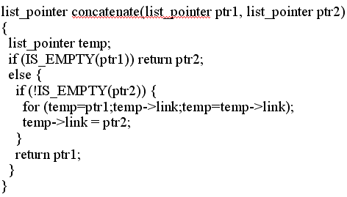
連接兩個單項鏈結串列
將ptr1和ptr2所指的串列連起來產生一個新串列。被ptr1所指向的串列會永久地改變。

Slide 51
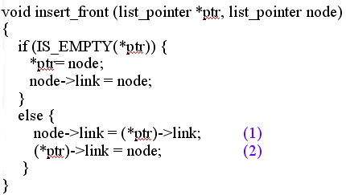
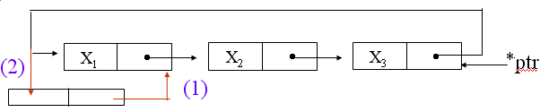
環狀串列
插入一個節點到一個環狀鏈結串列的前頭，而ptr指向此串列的最後一個節點。
插入一節點至串列前頭
此串列為空串列，把(*ptr)指向欲插入的節點node
不為空串列，將node加到最前面。
node

Slide 52
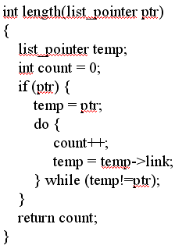
計算環狀串列的長度

Slide 53
等價類

Slide 54
等價關係
若一個作用在集合S上的一個關係≡，我們稱≡為S的等價關係(equivalence relation)若且為若此關係≡具有反射性、對稱性和遞移性。
例
  x=x (反射性)
  x=y 則 y=x (對稱性)
  x=y 且 y=z 則 x=z (遞移性)

Slide 55
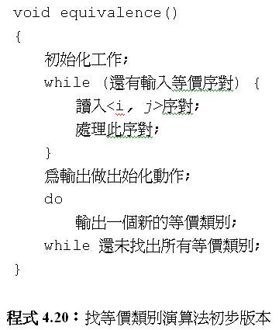
尋找等價關係

Slide 56
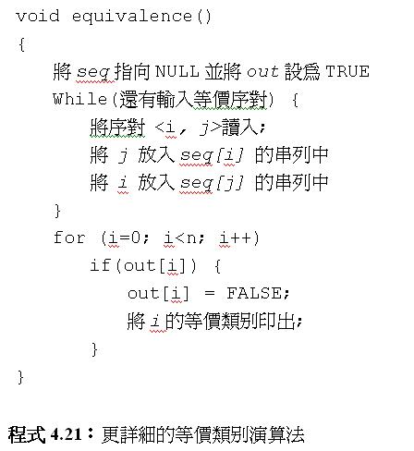

Slide 57
假如有十二個項目依序由0編號到11，並擁有以下等價關係。
  0≡4，3≡1，6≡10，8≡9，7≡4，6≡8，3≡5，2≡11，11≡0
可分為三個類別
  {0，2，4，7，11}
  {1，3，5}
  {6，8，9，10}

Slide 58
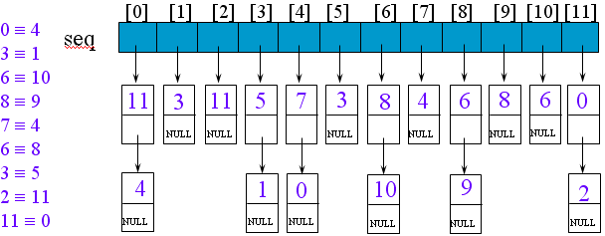

Slide 59
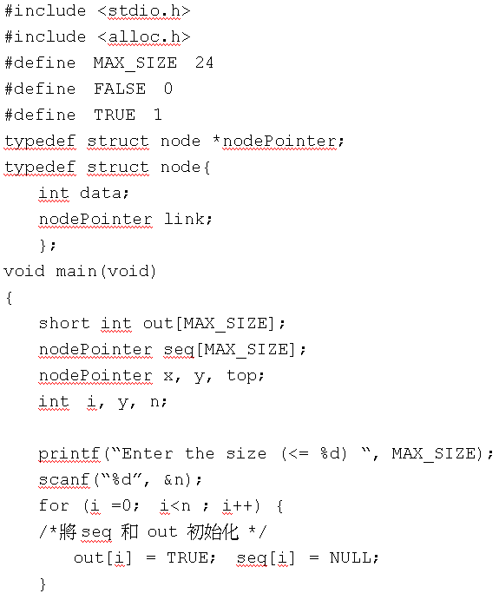

Slide 60


Slide 61


Slide 62
稀疏矩陣

Slide 63



Slide 64

down鏈結同一行的下一個非零項
right鏈結同一列的下一個非零項

Slide 65





Slide 66


Slide 67


稀疏矩陣
矩陣的輸入格式

Slide 68

稀疏矩陣輸入

Slide 69


Slide 70


Slide 71


Slide 72

稀疏矩陣輸出

Slide 73

清除稀疏矩陣

Slide 74
雙向鏈結串列

Slide 75
Move in forward and backward direction
  Singly linked list (in one direction only)
How to get the preceding node during deletion or insertion?
  Using 2 pointers
Node in doubly linked list
  left link field (llink)
  data field (item)
  right link field (rlink)

Slide 76

typedef struct node *node_pointer;
typedef struct node {
node_pointer llink;
element item;
node_pointer rlink;
}
head node
llink item rlink

Slide 77

插入一個雙向環狀鏈結串列
head node
llink item rlink
(1)
(3)
(2)
(4)

Slide 78
first
空雙向鍊結環狀串列的鏢頭節點
刪除唯一的節點
first
first
x
x
刪除前
刪除後

Slide 79

從一個雙向環狀鏈結串列中刪除節點
head node
(1)
llink item rlink
(2)
deleted

Slide 80


